Slide 1
Мартынова Алина,
студентка специальности 51.02.03 Библиотековедение
ГАПОУ НСО «Новосибирский областной колледж культуры и искусств»,
г. Новосибирск, Новосибирская область
Путешествие по странам СНГ

Slide 2
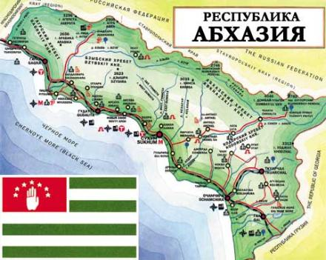
Абхазия

Slide 3
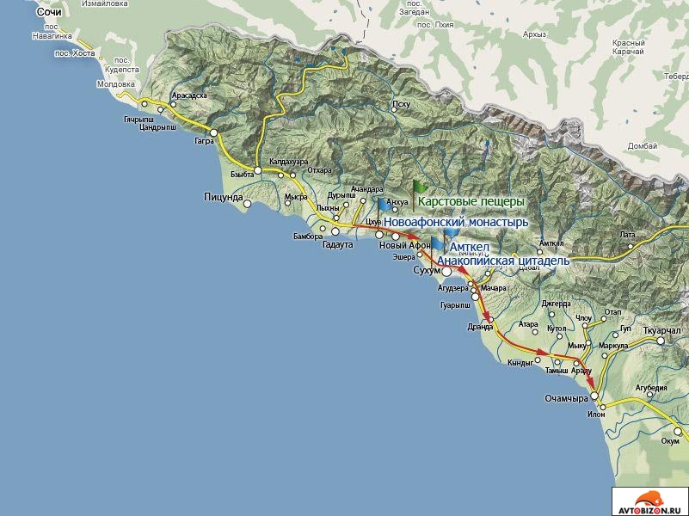

Slide 4

Государственный флаг

Slide 5

Государственный герб

Slide 6
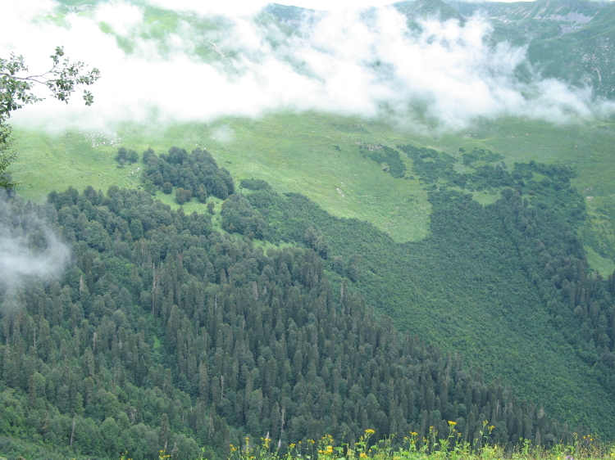

Slide 7
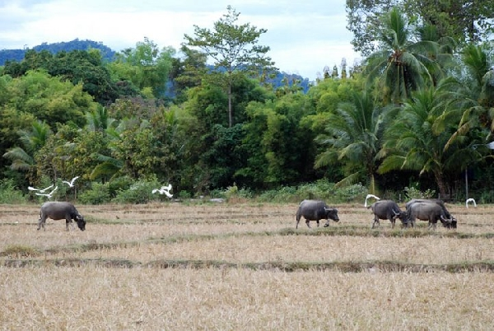

Slide 8
Главные
Достопримечательности
Карстовые пещеры горного массива — Арабика (горный массив)
Озеро Рица
Гегский Водопад
Дачи И. В. Сталина (в общей сложности 5)
Сухумский ботанический сад
Голубое озеро
Водопады: Молочный, Птичий, Девичьи слезы, Мужские слезы .
Крепость в Гаграх
Каменное ущелье на реке Бзыбь (ущелье «Каменный мешок»)

Slide 9
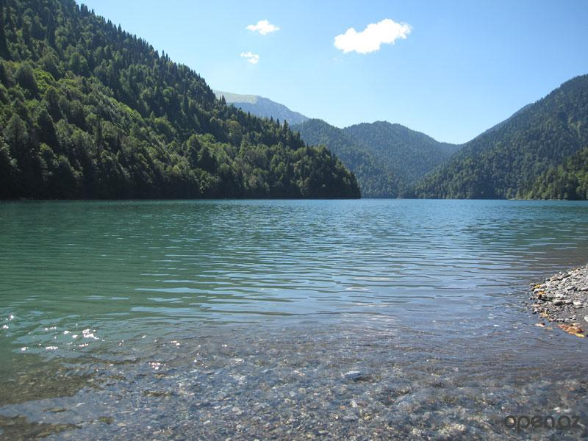
Озеро Рица

Slide 10
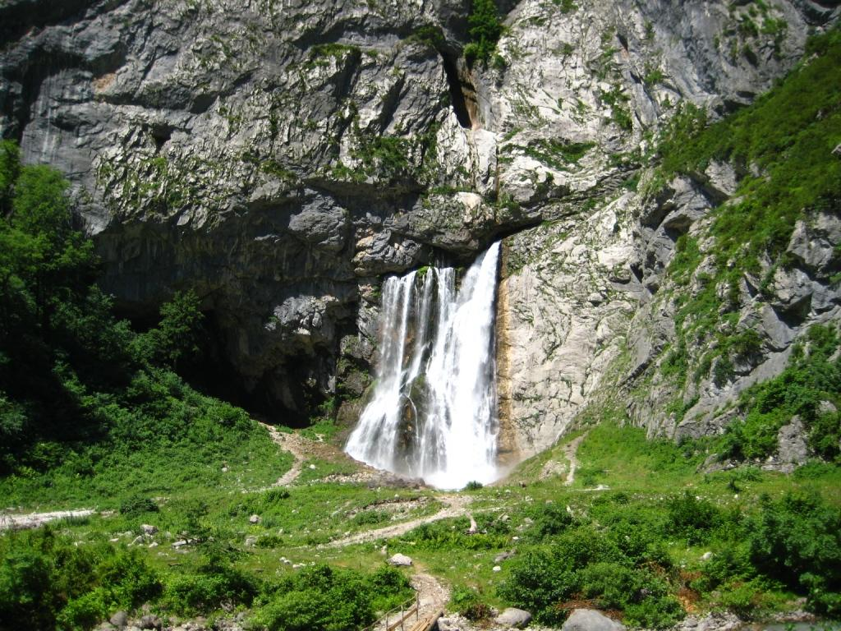
Гегский водопад

Slide 11
Голубое озеро

Slide 12
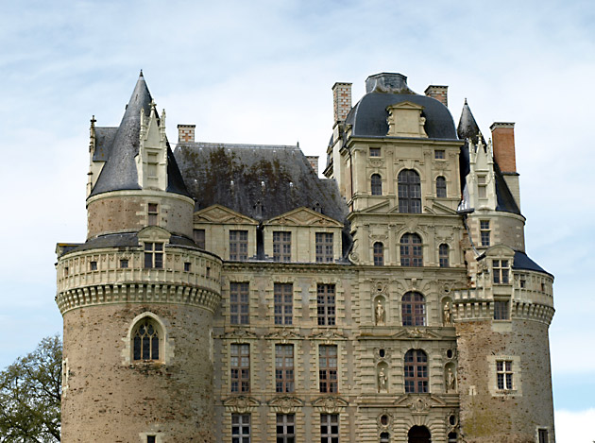
Крепость в Гаграх

Slide 13
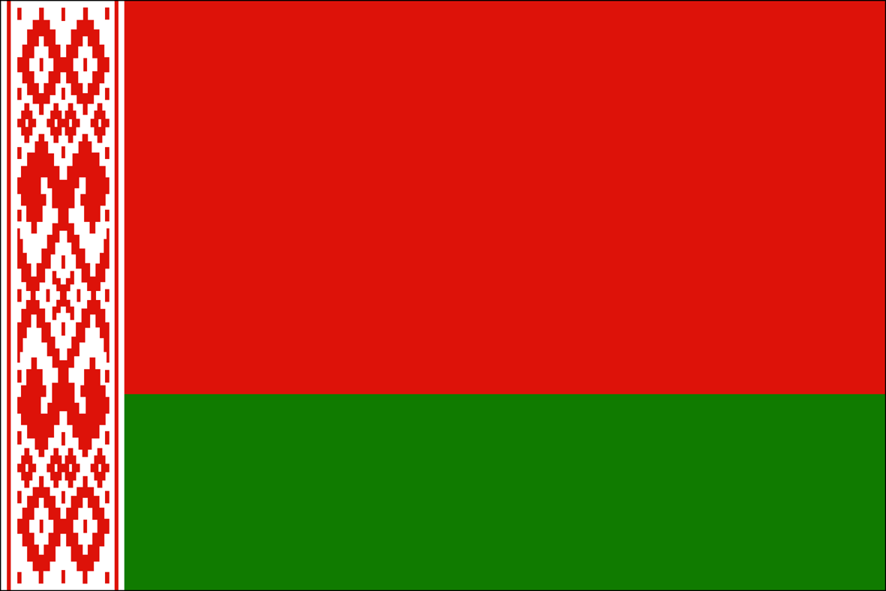

Белоруссия

Slide 14
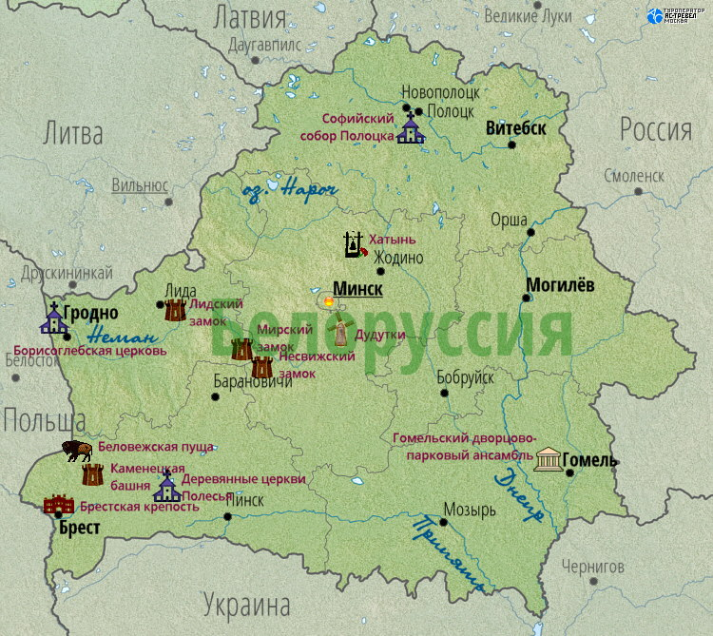

Slide 15
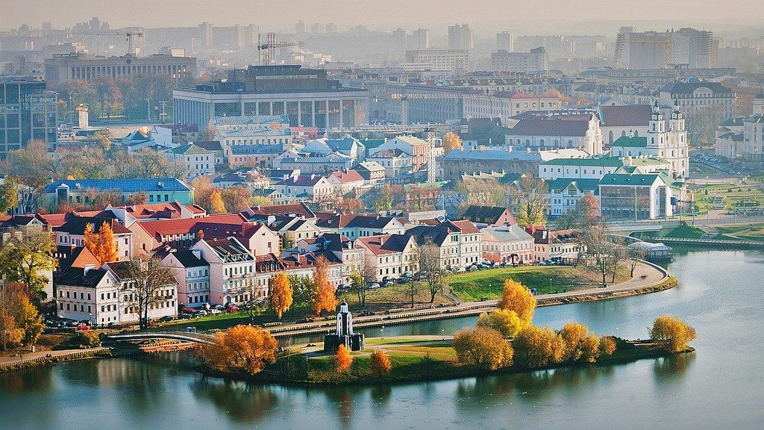
Столица Белоруссии: Минск

Slide 16
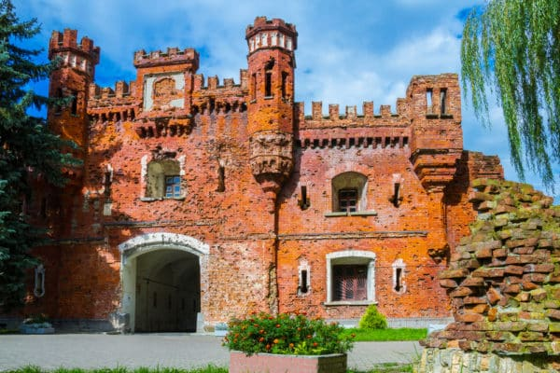
Брест

Slide 17
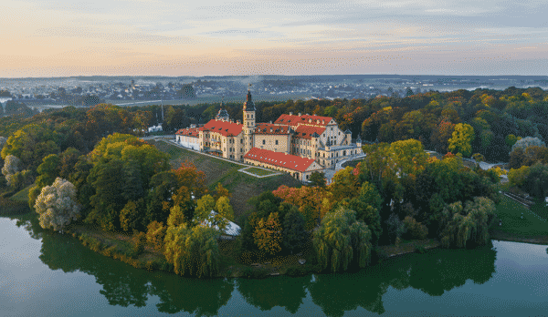
Несвижский замок

Slide 18
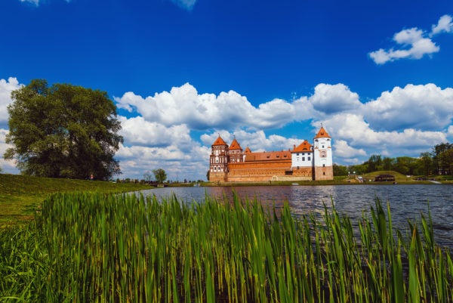
Мирский замок

Slide 19
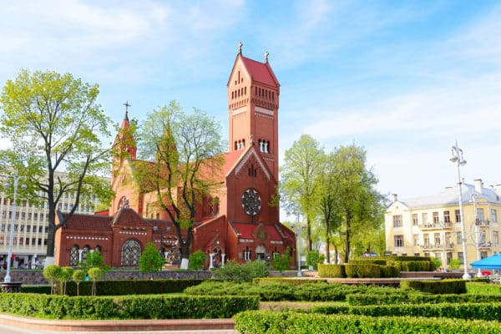
Костел Святых Симеона и Елены

Slide 20
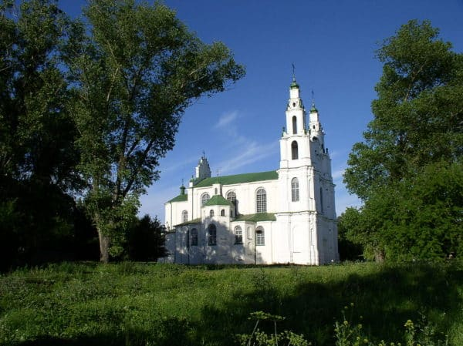
Софийский собор

Slide 21
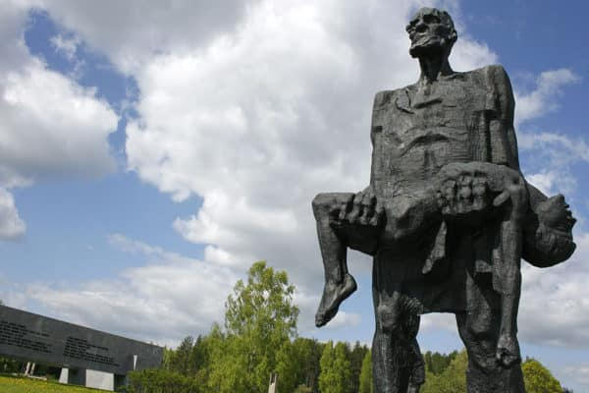
Хатынь

Slide 22
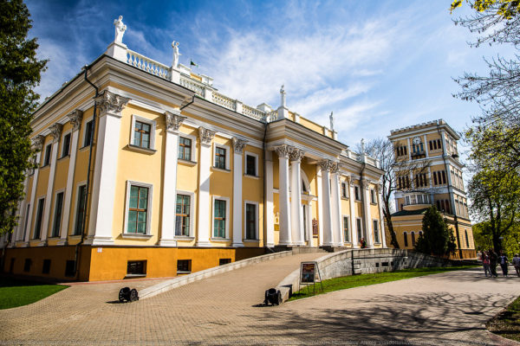
Дворец Румянцевых-Паскевичей

Slide 23
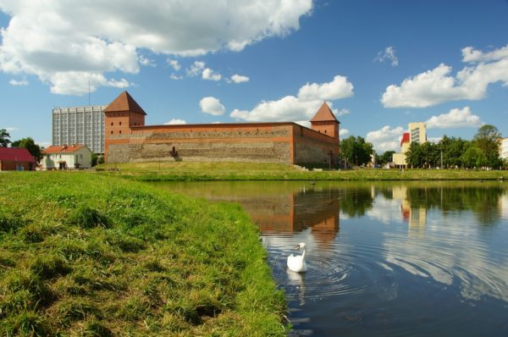
Лидский замок

Slide 24
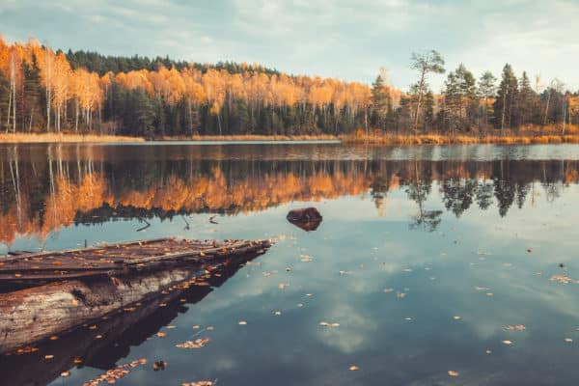
Нарочанский национальный парк

Slide 25
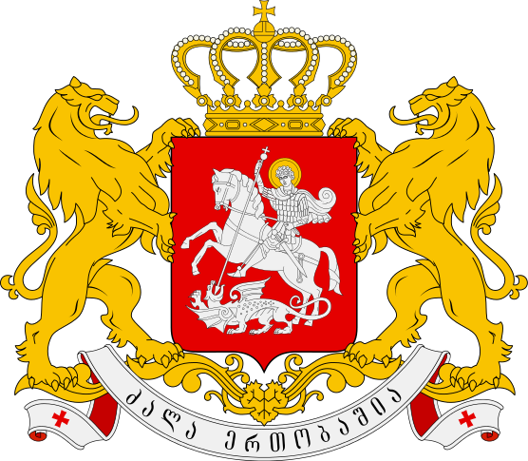
Грузия

Slide 26
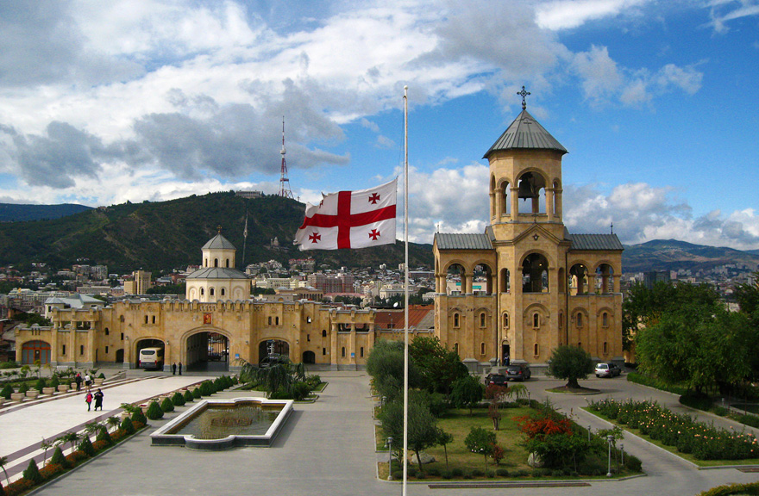
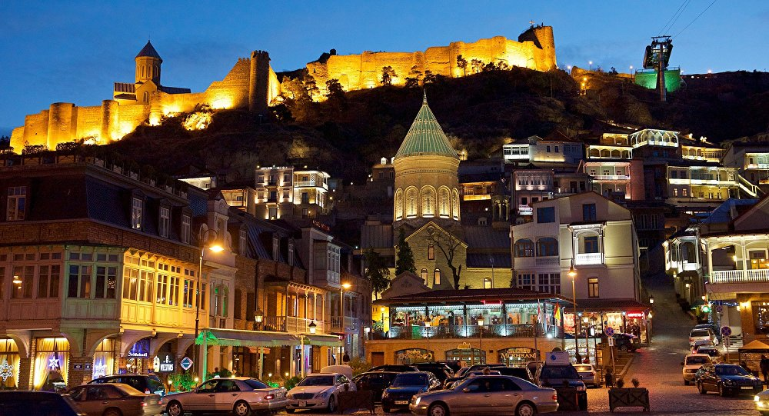
Столица

Slide 27
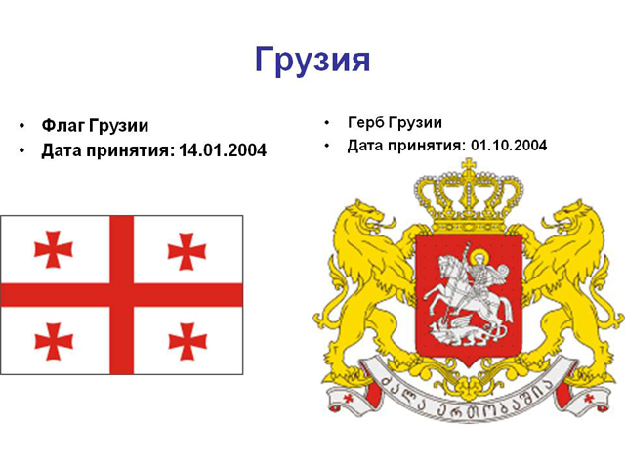

Slide 28
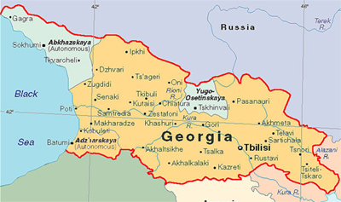
Географическое положение

Slide 29
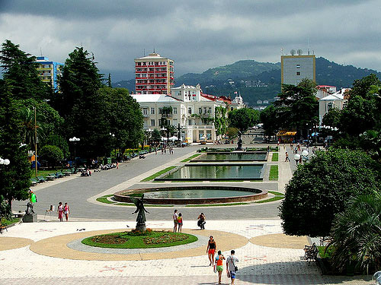
Климат
Запад Грузии находится под влиянием субтропического, а восток — под влиянием средиземноморского климата. Большой Кавказский хребет служит барьером для холодных северных ветров. Вдоль побережья Чёрного моря, от Абхазии до турецкой границы, а также в районе, известном как Колхидская низменность, доминирует субтропический климат с высокой влажностью и обильными осадками (от 1000 до 2000 мм в год, а в черноморском портуБатуми даже 2500 мм в год). В этом регионе произрастает несколько разновидностей пальмовых. В январе-феврале средняя температура составляет 5 °C, а в июле-августе — +24 °C.

Slide 30
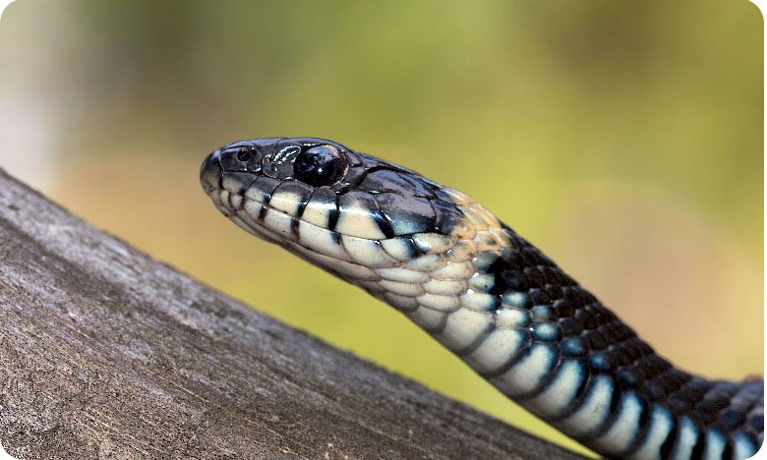
Животный мир
Фауна Грузии - это 330 видов птиц, более 100 видов млекопитающих и 160 видов рыб. С целью сохранения этого биоразнообразия и природных комплексов на ее территории были созданы национальный парк Тбилисский, а также 6 заказников и17 заповедников.
Наиболее богатым является животный мир в лесах Грузии.Примеры : уж, кавказская гадюка, медянка

Slide 31
Казахстан

Slide 32
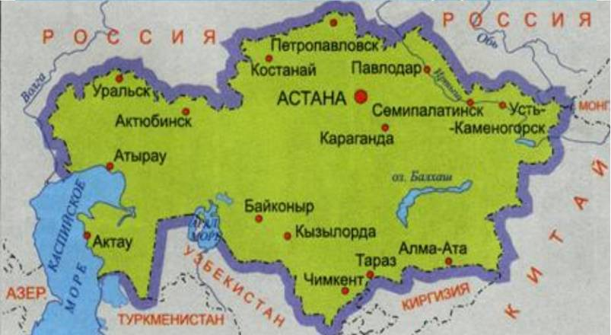
Казахстан на карте
Казахстан располагается в центральной части Евразии. При этом большая его часть относится именно к Азии, а меньшая – к Европе. С юго-западной стороны Казахстан омывается Каспийским морем, выход к Мировому океану у него отсутствует. По площади территории это государство занимает девятое место в мире. Вся северная, а также западная часть Казахстана граничит с Российской Федерацией. Соседом с восточной стороны выступает Монголия, на юго-востоке страна соседствует с Китаем, южные территория Казахстана перемежается с границами Узбекистана и Киргизии. Небольшая часть страны на юго-западе соприкасается с границей Туркменистана.
Столица Казахстана-Астана.

Slide 33

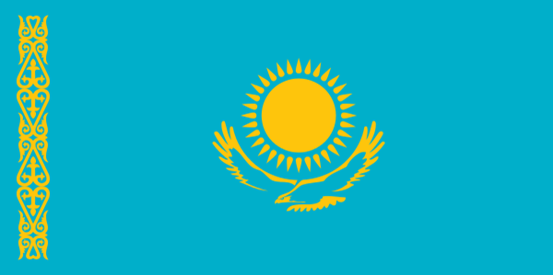
Флаг и Герб Казахстана

Slide 34
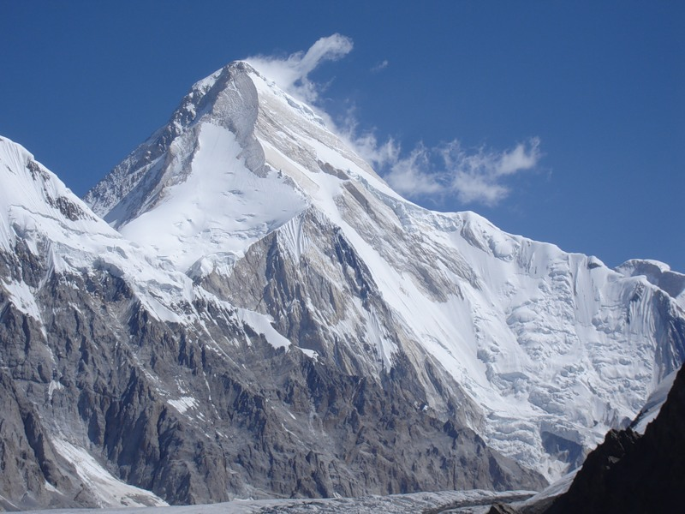
Главные особенности рельефа
Казахстана
Преобладают равнинно – низкогорные области. Они расположены на западе, севере и центральной части Казахстана.
Высокие и низкие горы чередуются между горными долинами и равнинами.
На юго-востоке республики находятся горы, вершины которых достигают отметки 5-6 тыс. м над уровнем моря. Здесь же, в Тянь-Шаньской горной системе, расположена высшая точка в Казахстане – пик Хан-Тенгри высотой 7010 метров (с ледником), без учёта ледяной толщи — 6995 м. Его название в переводе с тюркского означает «Повелитель неба».

Slide 35
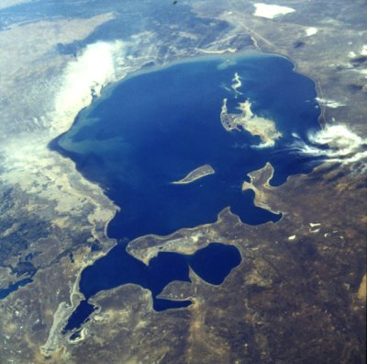
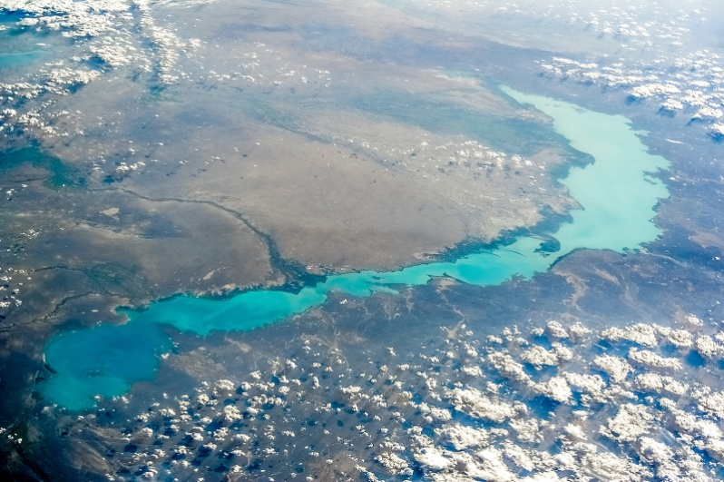
Озёра Казахстана
В Республике Казахстан имеется 48 262 озера. Самые крупные из озёр-Каспийское и Аральское моря, Балхаш.
Каспийское море
Аральское море
Балхаш

Slide 36
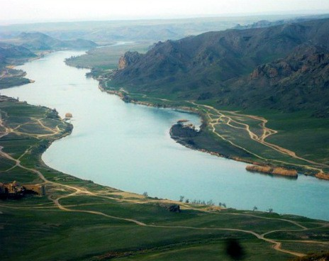
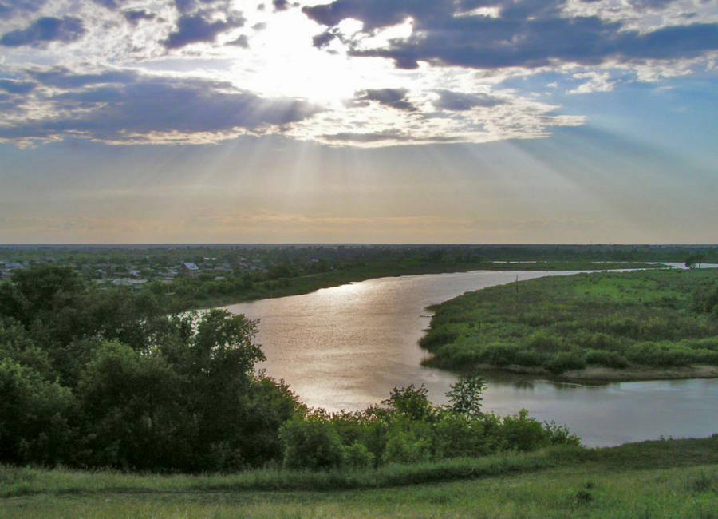
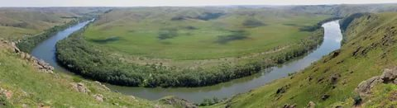
Реки Казахстана
В Казахстане 85 022 реки. Самые крупные из них-Иртыш, Ишим, Урал.
Иртыш
Ишим
Урал

Slide 37
Узбекистан

Slide 38
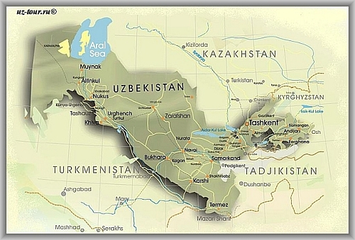
Республика государства Узбекистан- государство, расположенное в центральной части Средней Азии. Сопредельные государства: на востоке — Киргизия; на северо-востоке, севере и северо-западе — Казахстан; на юго-западе и юге — Туркмения; на юге — Афганистан и на юго-востоке — Таджикистан

Slide 39

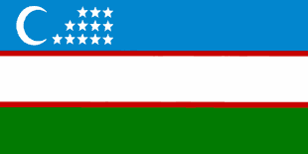
Флаг Герб

Slide 40
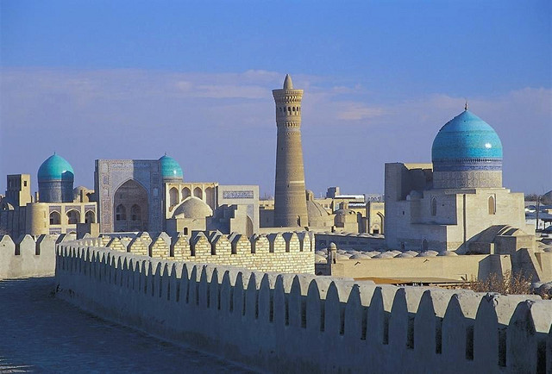
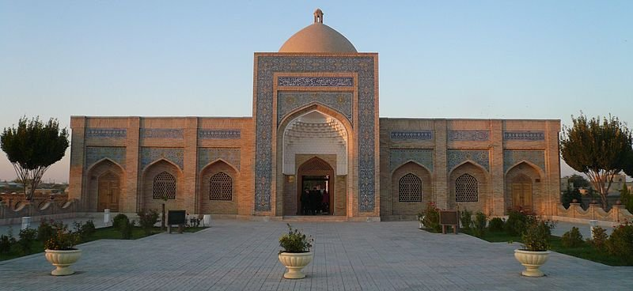
Бухара

Slide 41
Киргизия

Slide 42
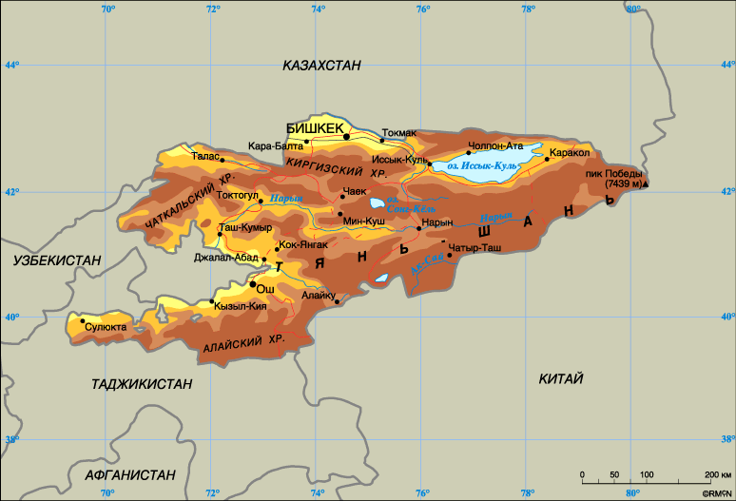
Столица - Бишкек

Slide 43
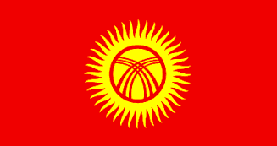

Флаг Герб

Slide 44
Тянь-Шань или «Небесные горы» – одна из самых высоких и наиболее посещаемых туристами горных систем на всем пространстве стран СНГ. Эта грандиозная горная страна расположена, в основном, в западной части Кыргызстана и на востоке Китая. горы Тянь-Шаня протянулись своеобразной аркой, более чем на 1200 км в длину и почти на 300 км в ширину.
Озеро Сары-Челек по праву считается самым красивым местом на западе Кыргызстана. Оно лежит на высоте 1940 м над уровнем моря в предгорьях Чаткальского хребта. Протяженность озера с юго-запада на северо-восток составляет 7,5 км, площадь водного зеркала равна 50,7 кв.км., а глубины местами достигают 234 м.
Арсланбоб – великолепный цветущий оазис, приютившийся в межгорье западных и южных склонов Ферганского и Чаткальского хребтов центрального Тянь-Шаня. Орехоплодные массивы лесов считаются самыми крупными на планете. Горные склоны облюбовали около 130 видов растений, среди которых фисташка, миндаль, алыча, груша, яблоня, вишня, смородина, малина и другие. Но королем всего этого зеленого царства, без сомнения был и остается грецкий орех.
Джеты-Огуз. Легендарное ущелье Семи Быков местность настолько уникальная и запоминающаяся, что в свое время вдохновила художников на создание серии почтовых марок, ставших настоящим раритетом, для истинных коллекционеров.

Slide 45
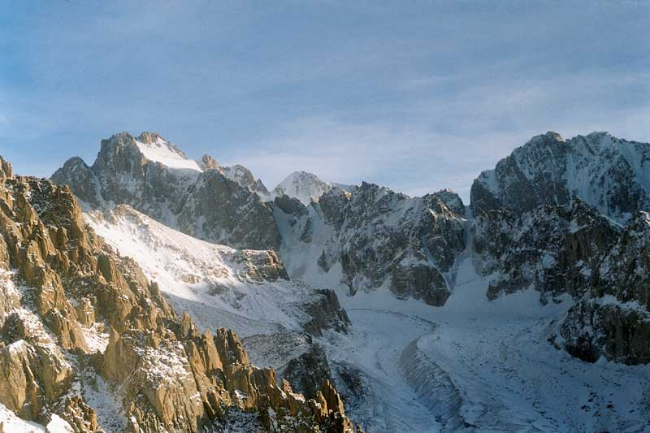
Тянь - Шань

Slide 46
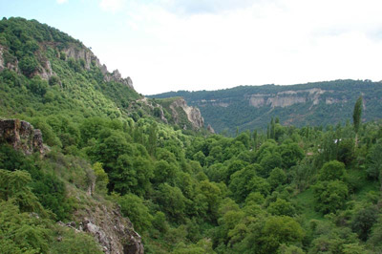
Арсланбоб

Slide 47
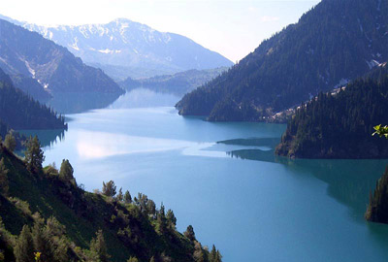
Озеро сары-челек

Slide 48
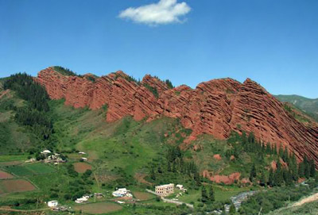
Джеты-оргуз

Slide 49
Таджикистан

Slide 50
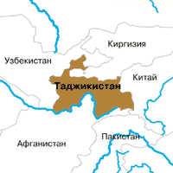
Столица - Душанбе

Slide 51


Флаг Герб

Slide 52
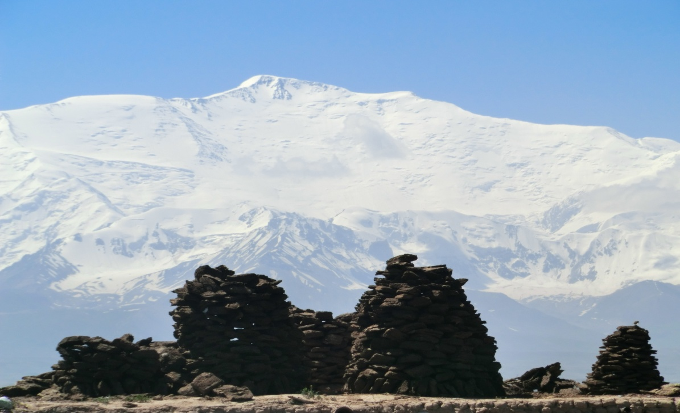
Пик Ленина — горная вершина Чон-Алайского хребта, расположенная на границе Киргизии и Таджикистана. Один из «семитысячников» — высочайших вершин бывшего СССР. Одна из высочайших вершин Центральной Азии, находящаяся в горной системе Памира.

Slide 53


Латвия

Slide 54
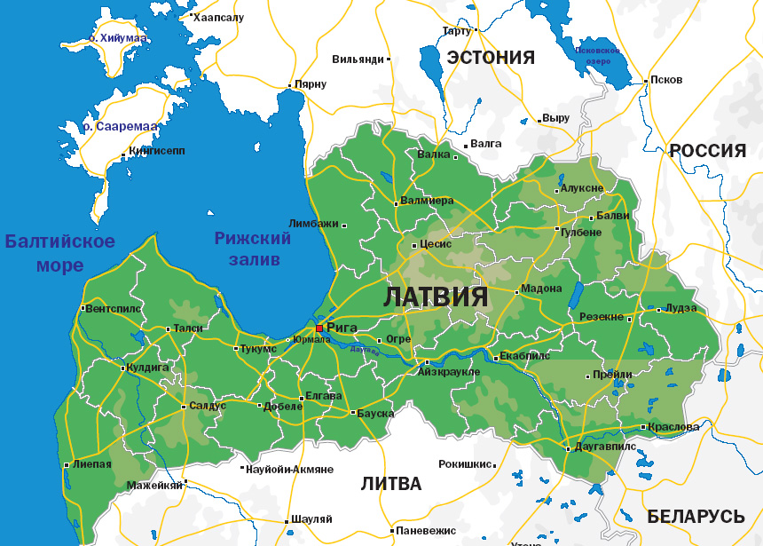

Slide 55
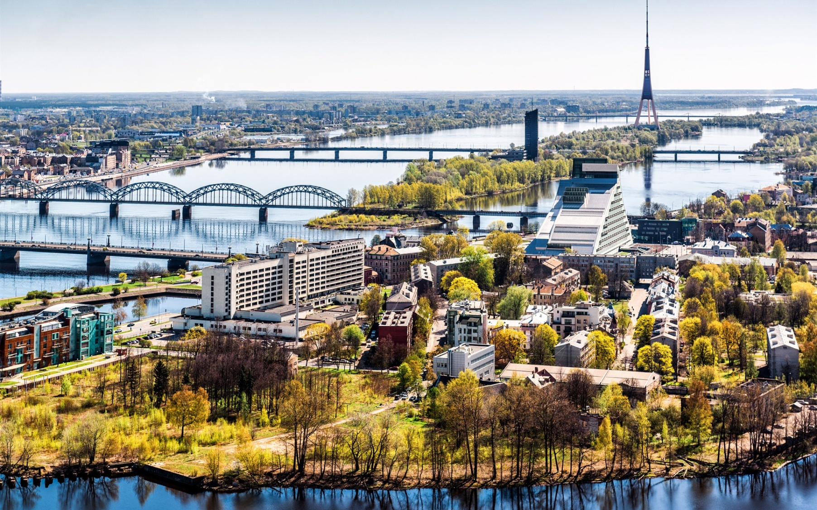
Столица Латвии: Рига

Slide 56
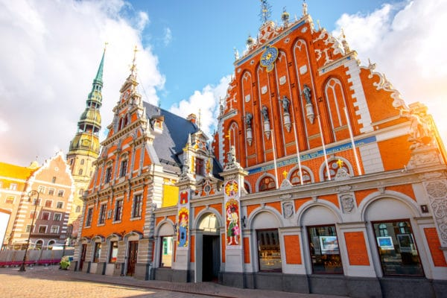
Дом Черноголовых (г. Рига)

Slide 57
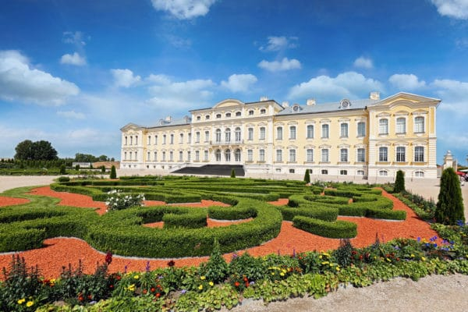
Рундальский дворец – музей

Slide 58

Город Кулдига

Slide 59

Турайдский замок (г. Сигулда)

Slide 60

Митавский дворец (г. Елгава)

Slide 61

Бауский замок (г. Бауска)

Slide 62

Динабургский замок (19 км от г. Даугавпилс)

Slide 63

Национальный парк Кемери
(г. Юрмала)

Slide 64


Литва

Slide 65


Slide 66

Столица Литвы: Вильнюс

Slide 67

Тракайский замок (Тракай)

Slide 68

Национальный парк Куршская Коса

Slide 69

Каунасский замок (Каунас)

Slide 70

Музей Янтаря в Паланге

Slide 71

Гора Крестов

Slide 72

Кафедральный собор

Slide 73

Гора Ведьм

Slide 74

Храм Святой Анны и Бернардинский костел

Slide 75

Туркменистан

Slide 76

Столица-Ашхабад

Slide 77





Slide 78


Slide 79



Промышленность

Slide 80



Климат

Slide 81






Slide 82


Национальная одежда

Slide 83



Национальная еда

Slide 84


Достопримечательности
Ниса
Мерв

Slide 85


Куня-Ургенч
Серахс

Slide 86


Нохур
Дехистан

Slide 87


Плато Динозавров
Газовый кратер-Дарваза

Slide 88





Slide 89


Slide 90



Slide 91


Slide 92


Slide 93


Slide 94


Slide 95


Slide 96


Slide 97


Slide 98


Slide 99


Slide 100


Slide 101


Slide 102


Slide 103


Slide 104


Slide 105


Slide 106


Slide 107


Slide 108


Slide 109


Slide 110


Slide 111


Slide 112


Slide 113


Slide 114


Slide 115


Slide 116


Slide 117


Slide 118


Slide 119


Slide 120


Slide 121


Slide 122


Slide 123


Slide 124


Slide 125


Slide 126


Slide 127


Slide 128


Slide 129


Slide 130


Slide 131


Slide 132


Slide 133


Slide 134


Slide 135


